Slide 1
Consejos Prácticos para Elaborar Planes de Evaluación de Proyectos
23 de abril de 2024
Verónica Hoyo, Directora Ejecutiva del Centro Nacional de Evaluación (NEC)|nec@northwestern.edu

Slide 2
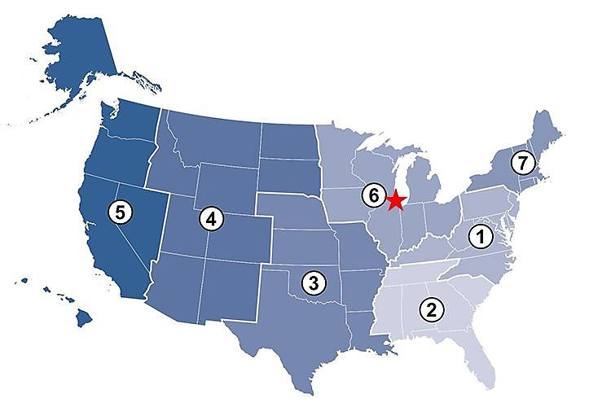
Centro Nacional de Evaluación (NEC) de la Universidad de Northwestern en Chicago, Illinois
Introducción

Slide 3
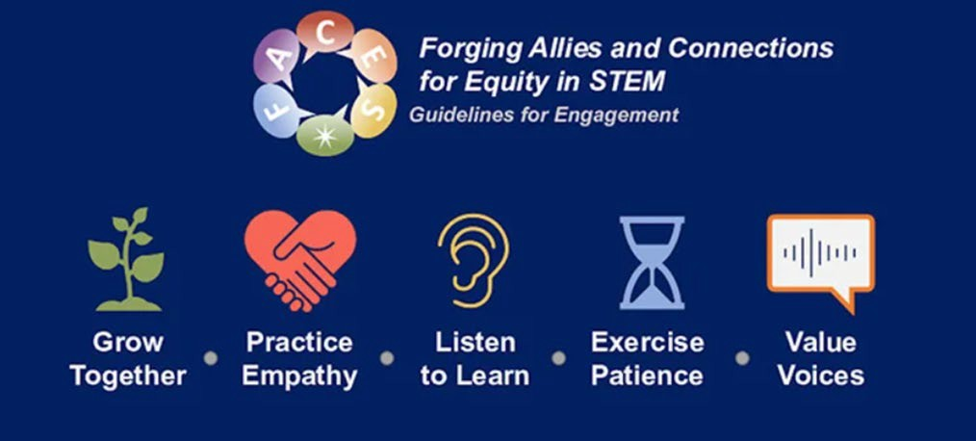
Agenda
¿Qué es Evaluación?
Los “Planes de Evaluación”
Componentes Esenciales
Conclusiones, Preguntas y Discusión
Reglas de Convivencia Valores de la NNLM y Código de Conducta
No hay una receta única e infalible para crear planes de evaluación perfectos.
Todo proceso de evaluación es, y debe ser, contextualizado.

Slide 4
Evaluación
¿Para qué sirve?
Requisito de agencias de financiamiento
¿Qué es?
Un método sistemático para
recolectar, analizar y usar
datos que permite examinar
la efectividad y eficiencia de
programas, y al mismo
tiempo, contribuye a la
mejora continua del programa.
A nivel programa/proyecto:
Estado del proyecto; corrección de curso
Mejora continua
A nivel comunidad
Entender y atender necesidades
Compartir información y recursos
¡Mejorar condiciones de vida!
Centro para el Control y la Prevención de Enfermedades (CDC)

Slide 5
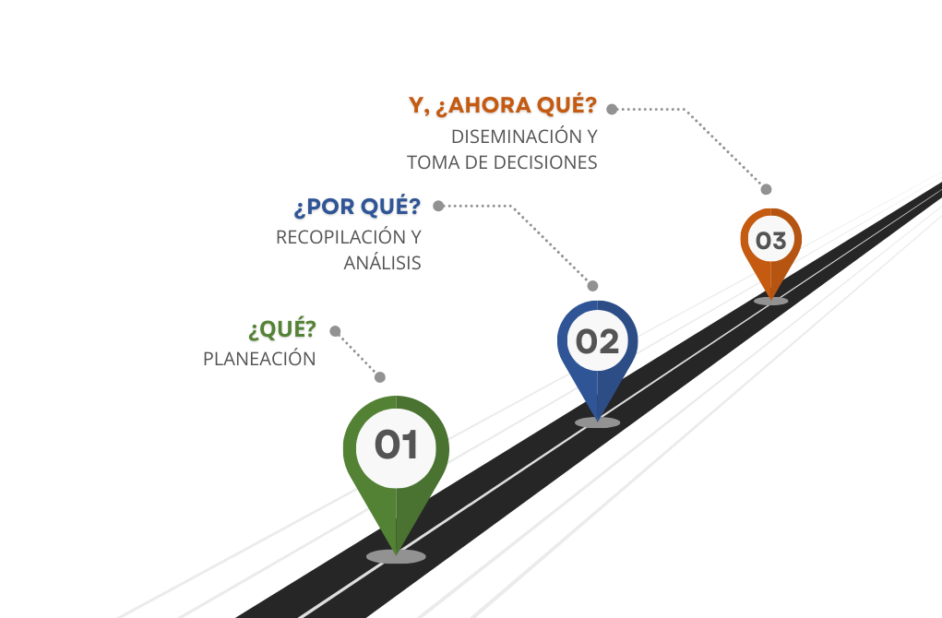
Preguntas Centrales para Evaluación
¿Qué?
Planeación
¿Por qué?
Recopilación y Análisis
Y, ¿ahora qué?
Diseminación y Toma de decisiones

Slide 6
Definiendo “Planes de Evaluación”
Documento escrito que describe cómo se va a monitorear y a evaluar un programa . También incluye información específica sobre cómo serán usados los resultados de dicha evaluación en términos de mejora del programa y de toma de decisiones próximas y futuras.
Basado en definición en inglés del Centro para el Control y Prevención de Enfermedades (CDC)

Slide 7
Uso de Planes de Evaluación
MAPA del camino a seguir: del diseño hasta la implementación
Herramienta de Rastreo
Contribuye a la Colaboración y fomenta la Comunicación
Incrementa la Transparencia

Slide 8
Antes de escribir un Plan de Evaluación
¿Qué?
Nombre del programa, objetivos y metas
Miembros del equipo, colaboradores, comunidades de interés, así como sus necesidades Recursos
¿Por qué?
Preguntas de evaluación; Métodos de Evaluación Indicadores; Recolección de datos
Y, ¿ahora qué? Tiempos de entrega; logros; Diseminación

Slide 9
Planes de Evaluación: Elementos Esenciales
Resumen y Objetivos del Programa
Propósito de la Evaluación
Qué
Cronograma y Plan de Trabajo
Preguntas de Evaluación
Métodos de Recolección de Datos
Para Qué
Plan de Análisis de Datos
Plan de Diseminación
Ahora Qué

Slide 10
Resumen y Objetivos del Programa
Preguntas
Componentes
Consejos Prácticos
¿Qué programa se evalúa?
¿Cuándo?
¿Quiénes forman el equipo evaluador?
¿Lecciones o ganancias específicas para los participantes?
Título del Programa y fechas
Nombres de los integrantes del equipo
Organizadores
Equipo evaluador
Otros expertos
Objetivos del programa
Modelo lógico (insumos
productos >resultados
impacto)
Incorporar múltiples perspectivas en la evaluación > equipo diverso
Usar modelo SMART de objetivos “inteligentes” que sean específicos, estén enfocados, significativos y de fácil ejecución
Resumen y Objetivos del Programa
Propósito de la Evaluación
Cronograma & Plan de Trabajo
Preguntas de Evaluación
Métodos de Recolección de Datos
Plan de Análisis de Datos
Plan de Diseminación

Slide 11
Propósito de la Evaluación
Preguntas
Componentes
Consejos Prácticos
A considerar:
¿Qué espera aprender de la evaluación?
¿Quién va a recibir los resultados de dicha evaluación?
¿Cómo serán usados esos resultados en la toma de decisiones?
Objetivos de la Evaluación
Población(es) de interés
Agencias de financiamiento
Organizadores
Comunidades
Papel de los resultados de evaluación en toma de decisiones programáticas y estratégicas
Datos necesarios para medir el éxito y tomar decisiones basadas en evidencia
Necesidades de diferentes poblaciones (incluso requisitos de financiamiento)
Alineación con objetivos del programa
Resumen y Objetivos del Programa
Propósito de la Evaluación
Cronograma & Plan de Trabajo
Preguntas de Evaluación
Métodos de Recolección de Datos
Plan de Análisis de Datos
Plan de Diseminación

Slide 12
Cronograma y Plan de Trabajo
Preguntas
Componentes
Consejos Prácticos
¿Cuál es la duración esperada del programa y de la evaluación del mismo?
¿Quién es responsable de cada tarea o de cada “entrega de resultados”?
Cronograma debe incluir fechas específicas y plazos de entrega para:
Actividades
¡Empiece temprano!
Dése suficiente tiempo para diseñar encuestas, recolectar datos, analizar datos y escribir reportes preliminares
Asigne responsables a cada una de las tareas a
realizar – genere comunicación efectiva
Diseño de encuesta
Periodo de levantamiento
Entrevistas
Reportes preliminares
Revisión de datos con poblaciones de interés
Entrega reporte oficial
Resumen y Objetivos del Programa
Propósito de la Evaluación
Cronograma & Plan de Trabajo
Preguntas de Evaluación
Métodos de Recolección de Datos
Plan de Análisis de Datos
Plan de Diseminación

Slide 13
Preguntas de Evaluación
Preguntas Componentes
Consejos Prácticos
¿Qué preguntas tiene para los participantes en su programa?
¿Cómo se relacionan esas preguntas a los participantes con los objetivos del programa mismo?
Haga una lista de preguntas para cada uno de los siguientes temas:
Satisfacción
Use medidas y escalas estándar en la medida de lo posible
Asegúrese que sus preguntas estén alineadas con los objetivos del programa
Sea considerado y agradecido con el tiempo de los participantes
Desarrollo de aptitudes
Lecciones aprendidas (incremento en conocimiento)
Experiencia
Comportamientos y Opiniones
Impacto
Resumen y Objetivos del Programa
Propósito de la Evaluación
Cronograma & Plan de Trabajo
Preguntas de Evaluación
Métodos de Recolección de Datos
Plan de Análisis de Datos
Plan de Diseminación

Slide 14
Métodos de Recolección de Datos
Preguntas Componentes
Consejos Prácticos
¿Cómo piensa obtener información sobre los participantes del programa?
¿Cuántas veces planea ponerse en contacto con los participantes del programa, para efectos de evaluación?
Describa las estrategias a seguir para recolectar datos:
Encuesta
Entrevista
Uso de datos existentes
Describa la frecuencia y uso de la estrategia a emplearse: encuesta posterior al fin del programa, 3-meses post, etc.
Considere las siguientes plataformas de encuesta: SurveyMonkey, Qualtrics, REDCap, Google Forms, Microsoft Forms
Infórmese si su agencia de financiamiento requiere mecanismos de protección de participantes humanos en investigación
Sea considerado y agradecido del tiempo de los participantes
Resumen y Objetivos del Programa
Propósito de la Evaluación
Cronograma & Plan de Trabajo
Preguntas de Evaluación
Métodos de Recolección de Datos
Plan de Análisis de Datos
Plan de Diseminación

Slide 15
Plan de Análisis de Datos
Preguntas Componentes
Consejos Prácticos
¿Cómo va a analizar los datos recolectados de manera que produzcan resultados claros, y, en su caso, cambios posibles de lograr y de fácil ejecución?
Describa las técnicas que usará para analizar e interpretar datos recolectados (ej. Cálculo de porcentajes, reporte de frecuencias, resumen de respuestas abiertas, etc)
Describa qué tipo de gráficos y visualizaciones planea usar
Considere las necesidades de cada audiencia – qué datos necesita quién para hacer qué
¡Excel es su amigo!
¿Qué tanto explicará a o revisará datos con los actores principales para ayudarles en su interpretación de resultados?
Resumen y Objetivos del Programa
Propósito de la Evaluación
Cronograma & Plan de Trabajo
Preguntas de Evaluación
Métodos de Recolección de Datos
Plan de Análisis de Datos
Plan de Diseminación

Slide 16
Plan de Diseminación
Preguntas Componentes
Consejos Prácticos
¿Cómo serán usados los resultados de evaluación y cómo serán compartidos con los actores principales pensando en cambios programáticos y de toma de decisión estratégica?
Describa las diferentes audiencias para el reporte final
Describa el plan para enviar dicho reporte final a cada audiencia (ejemplo, correo electrónico, presentación en vivo, etc.)
Considere si tiene necesidad de una versión diferente de reporte para cada audiencia; cuántas versiones en total
Para algunas poblaciones de interés, un resumen general es suficiente
¿Sería apropiado pensar en infográficos para algunas de sus audiencias?
Resumen y Objetivos del Programa
Propósito de la Evaluación
Cronograma & Plan de Trabajo
Preguntas de Evaluación
Métodos de Recolección de Datos
Plan de Análisis de Datos
Plan de Diseminación

Slide 17
Características de Planes de Evaluación
Efectivos
Bien escritos y completos
Diseñados en procesos colaborativos e inclusivos
Guardados (respaldo) en un punto central y disponibles para todo el equipo
Basados en estándares y recursos existentes
Sujetos a revisión durante su ciclo de vida
Adaptables a cambios significativos del programa
De Fácil Ejecución
Considere:
Cronograma
Presupuesto
Herramientas y recursos a su disposición
Posibles retrasos, obstáculos y sus soluciones
Experiencia de los miembros del equipo
Disponibilidad
La suya propia (y de su equipo)
La de los participantes en el programa o de los encuestados

Slide 18
Recordatorios Importantes
Durante el proceso de elaboración de planes de evaluación, recuerde…
¿Se encuentran alineadas sus metas de evaluación y métricas con los
objetivos del programa?
¿Conoce los requisitos específicos y/o las expectativas de su agencia de financiamiento y qué debe cubrir en sus reportes (de progreso o finales)?
¿Es posible lograr su plan de evaluación en el tiempo planeado?

Slide 19
Bibliografía en Inglés
CDC Evaluation Framework
Patton, M. (2008). Utilization-focused evaluation. SAGE Publications.
Agency for Healthcare Research and Quality (AHRQ): Elements of an Evaluation Plan
University of Kansas Center for Community Health and Development Community Toolbox

Slide 20
Preguntas

Slide 21
Siga en contacto con NEC
nec@northwestern.edu
@nnlm nec
NEC Zenodo Community

